Slide 1
Proposal FP AR
👧 Yolanda W. S. (05111540000023)
👦 Renaldi Wahyudiono (05111540000044)
👦 Dicky M. Priangga (05111540000121)
RVA

Slide 2
Judul
ARSP (Augmented Reality Shop Previewer)

Slide 3
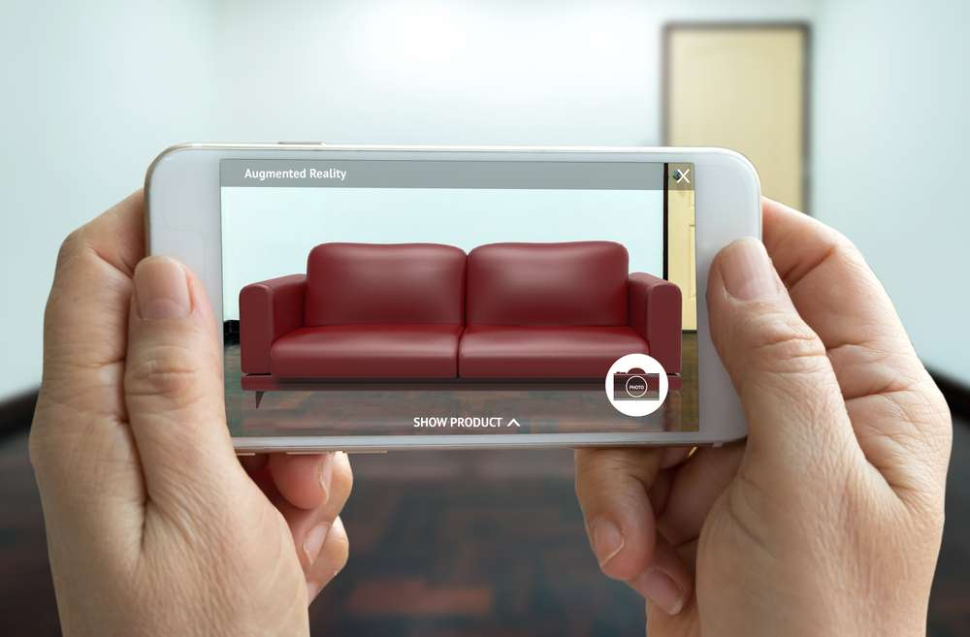

Deskripsi
Sebuah aplikasi yang menampilkan furnitur sesuai dimensi aslinya yang dijual pada online shop.

Slide 4

Marker
Marker yang memiliki ukuran default 20x20 cm pada kertas A4.

Slide 5
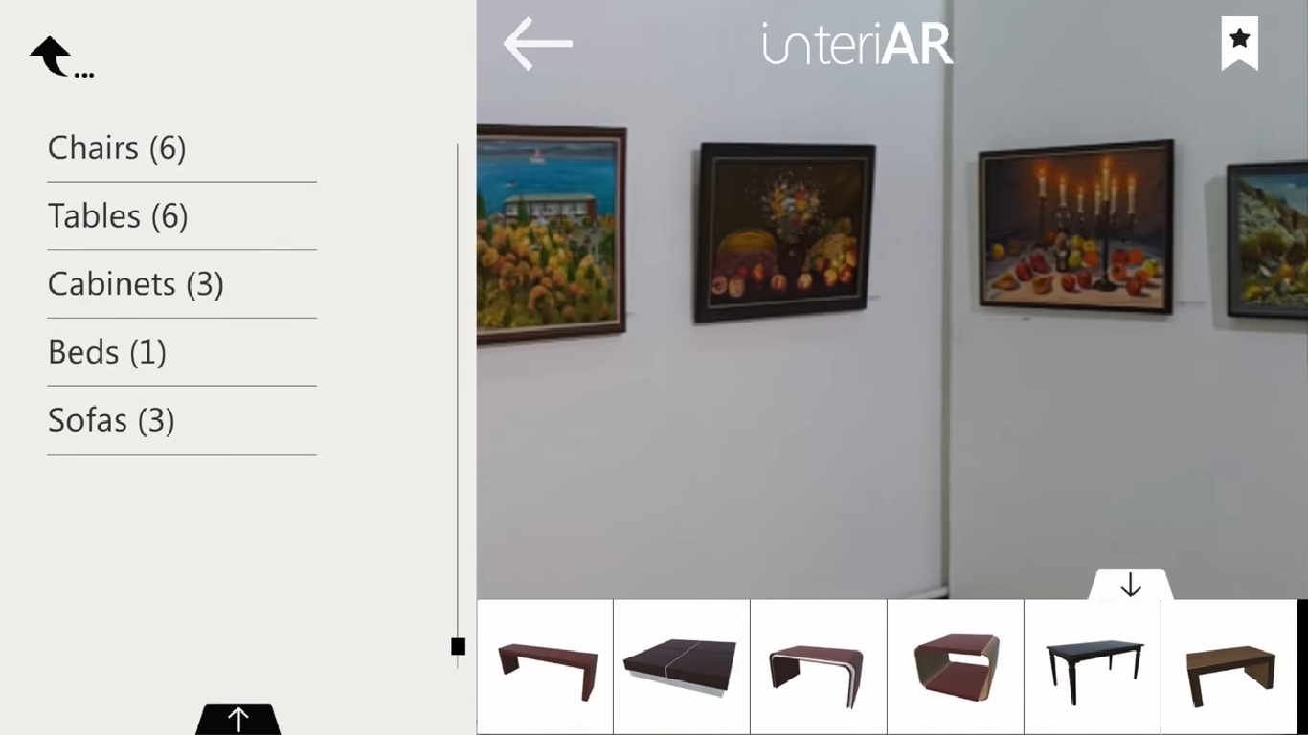
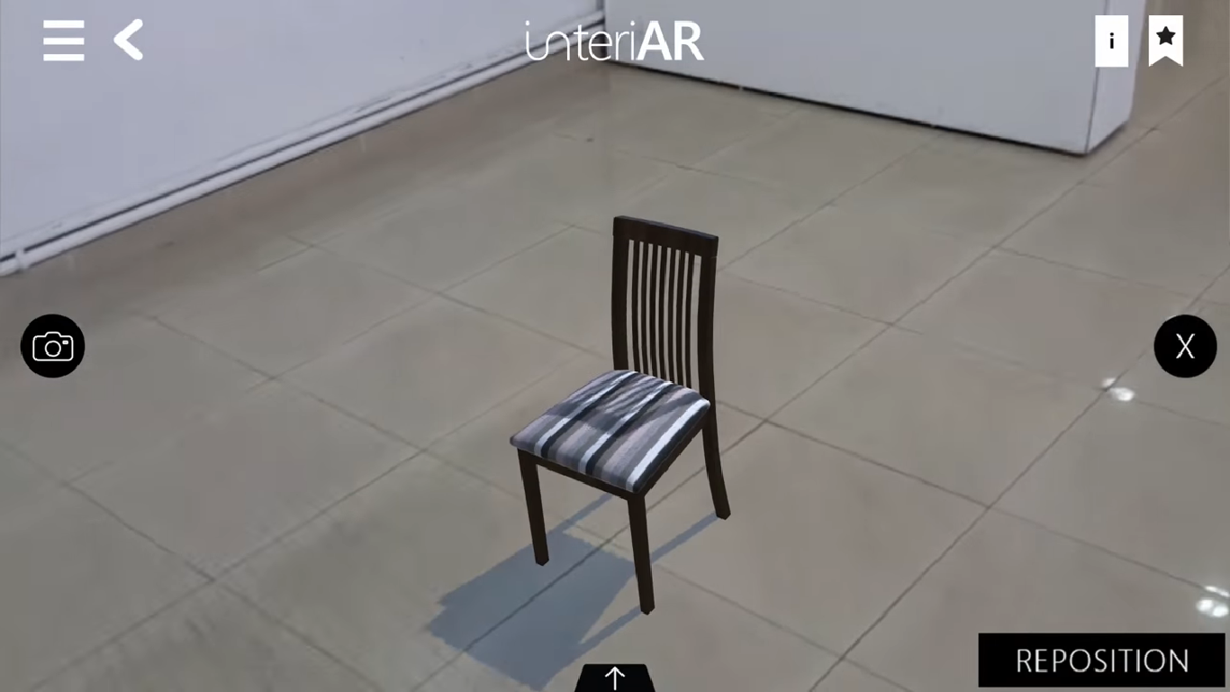
Fitur
Browsing Barang dalam Aplikasi
Dimensi Augmentasi Sesuai dengan Dimensi Barang Asli
Link Menuju Lapak Penjual
Augmentasi Multi Target
Harga dan Deskripsi Barang.

Slide 6
Manfaat
Membantu calon pembeli untuk mengetahui ukuran asli furnitur yang ingin dibeli
Membantu calon pembeli mencoba item furnitur di sebuah ruangan dan melihat bagaimana tampilannya setelah menempatkan furnitur di dalamnya
Membantu penjual untuk memamerkan ukuran nyata dari barang yang dijual agar tidak terjadi kesalahpahaman kedepannya.

Slide 7

Thanks!

